Slide 1


ШКОЛЬНАЯ
ОТЧЕТНО- ВЫБОРНАЯ КОНФЕРЕНЦИЯ
ОТЧЕТ О РАБОТЕ
МИНИСТЕРСТВА СПОРТА
МБОУ «Берновская СОШ»

Slide 2
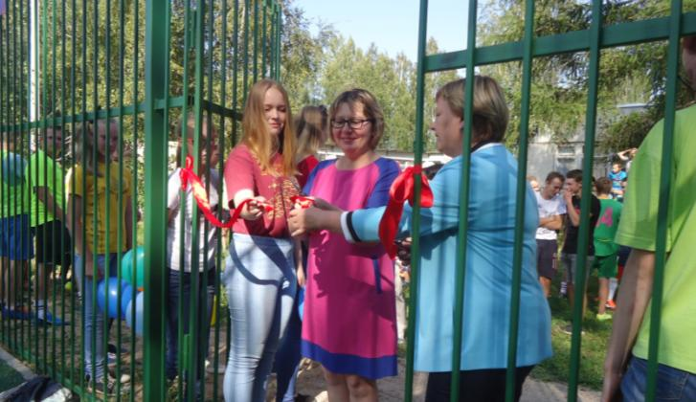
Открытие спортплощадки

Slide 3
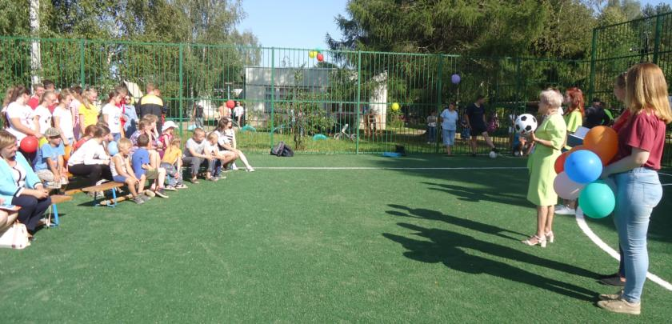

Slide 4
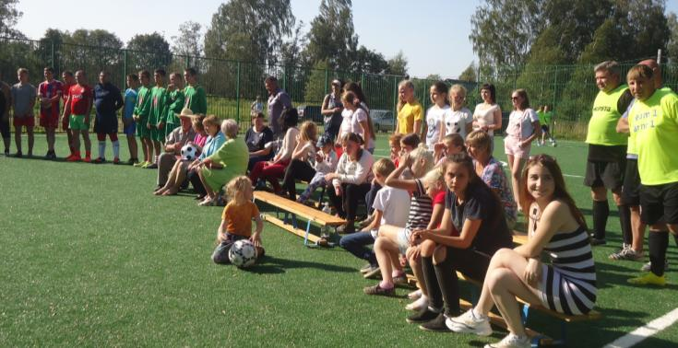

Slide 5
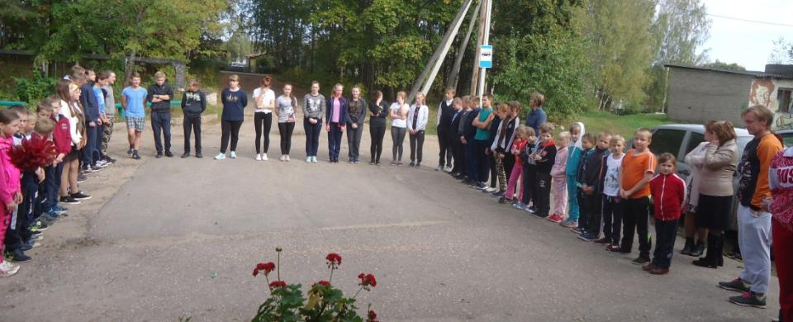
КРОСС НАЦИЙ- 2018

Slide 6
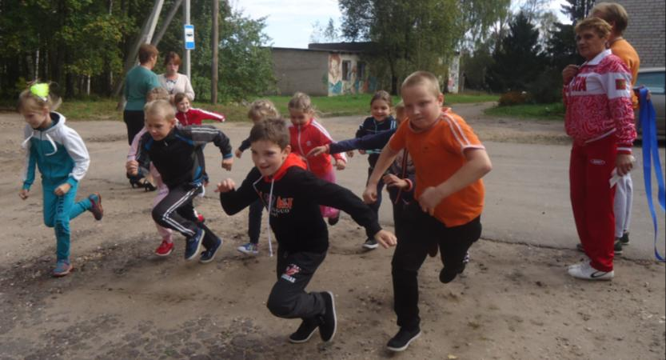

Slide 7
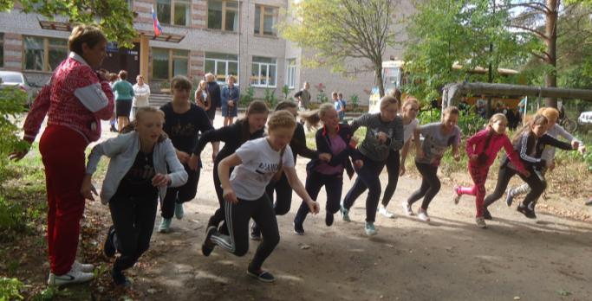

Slide 8
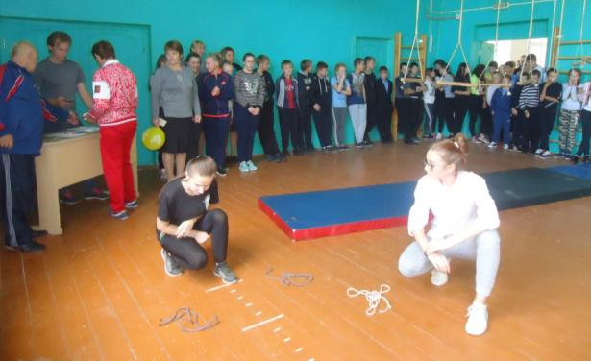
ДЕНЬ ТУРИСТА

Slide 9
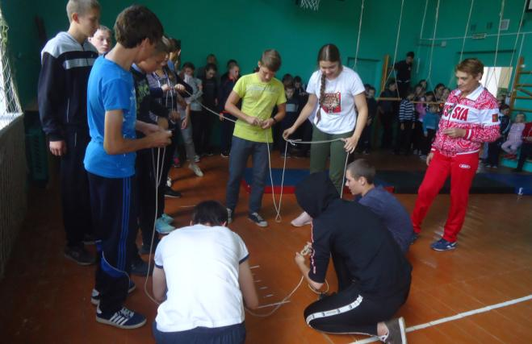

Slide 10
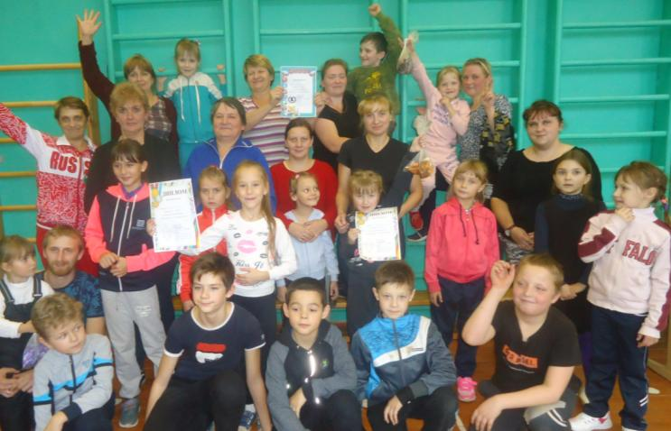
МАМА, ПАПА, Я – СПОРТИВНАЯ СЕМЬЯ

Slide 11
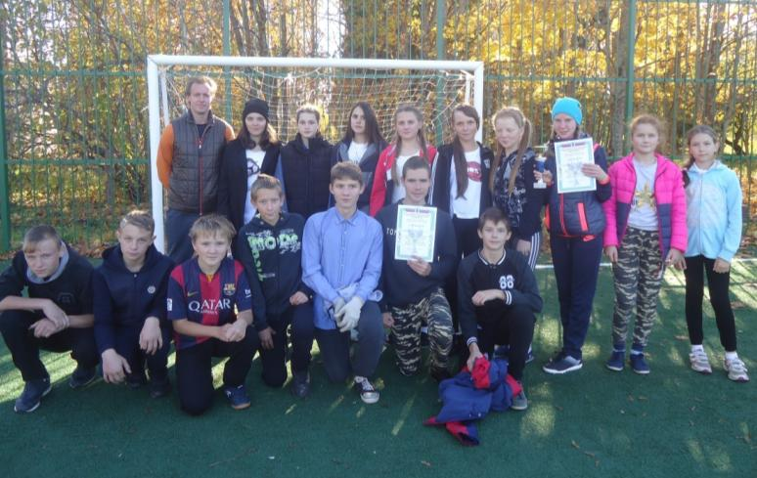
МИНИ - ФУТБОЛ

Slide 12
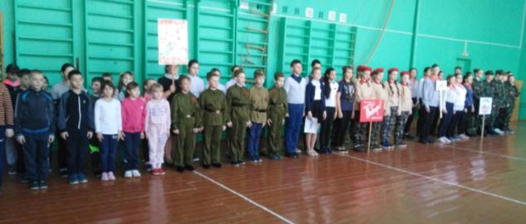
СМОТР СТРОЯ И ПЕСНИ

Slide 13
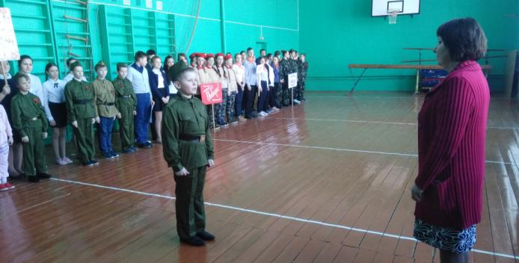

Slide 14
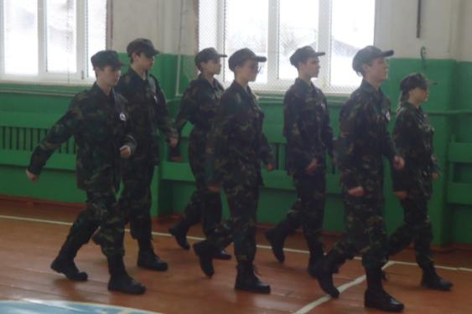
Зарница

Slide 15
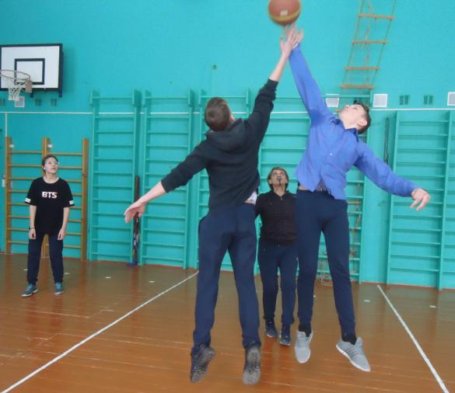
Баскетбол

Slide 16
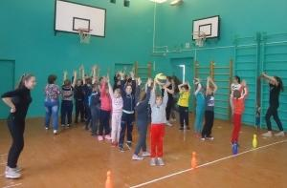
ДЕНЬ ЗДОРОВЬЯ

Slide 17
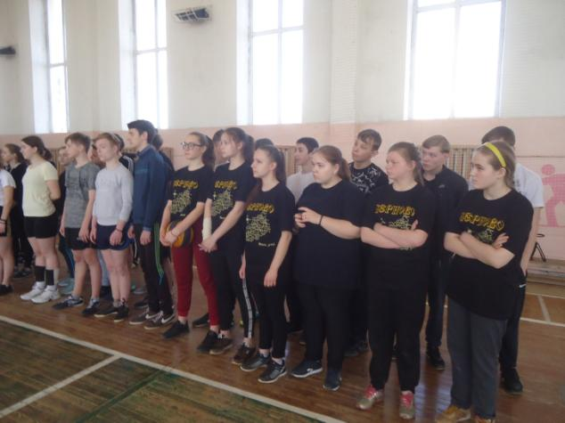
Волейбол в ДЮСШ

Slide 18
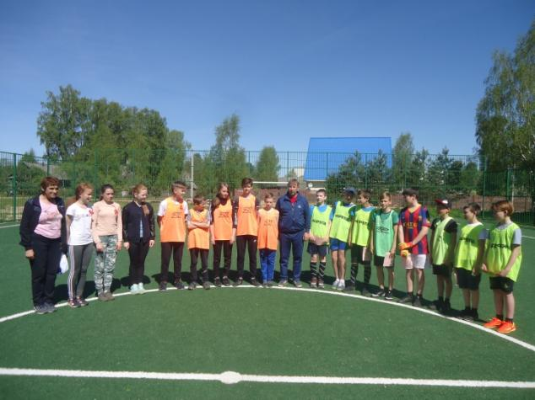
Соревнования по мини-футболу

Slide 19
